Slide 1






Slide 2
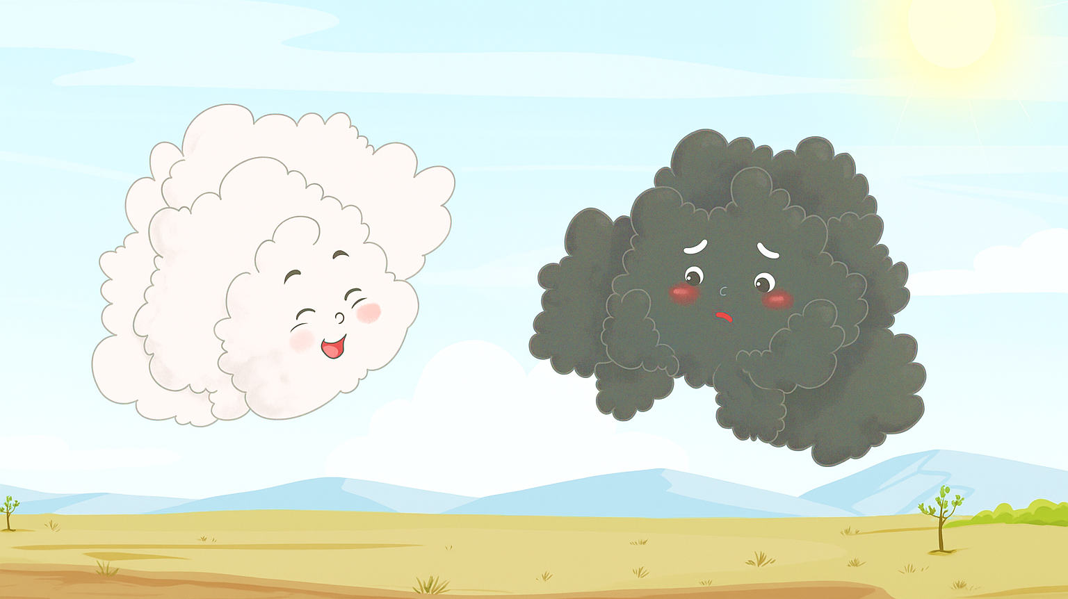


Slide 3

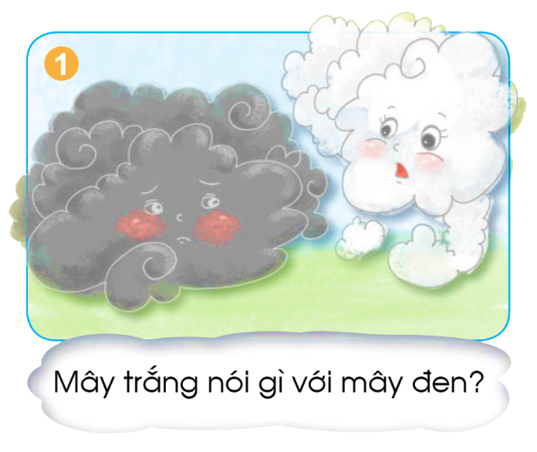
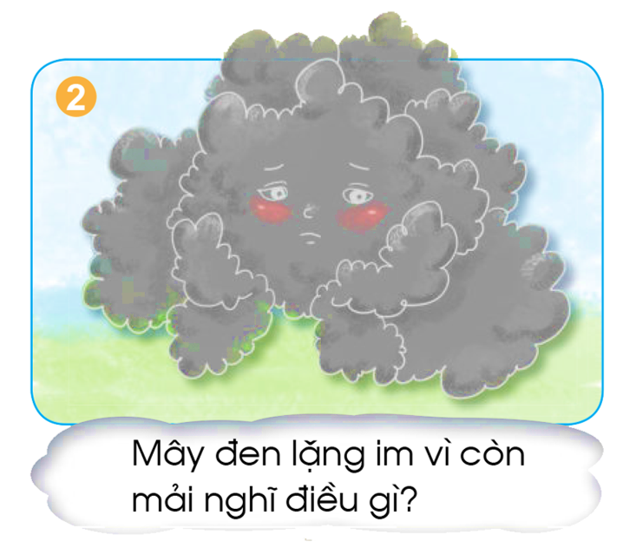
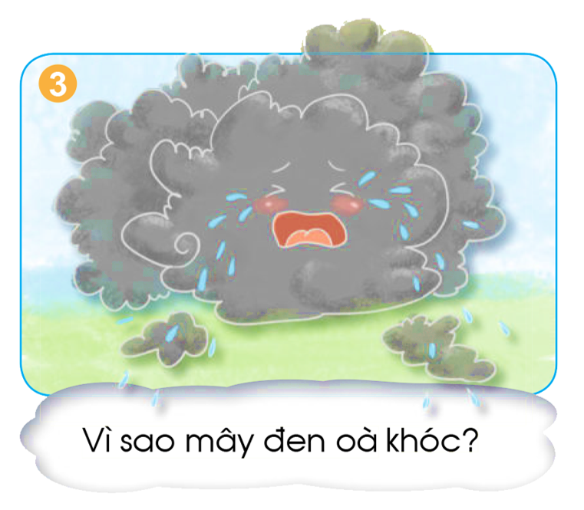
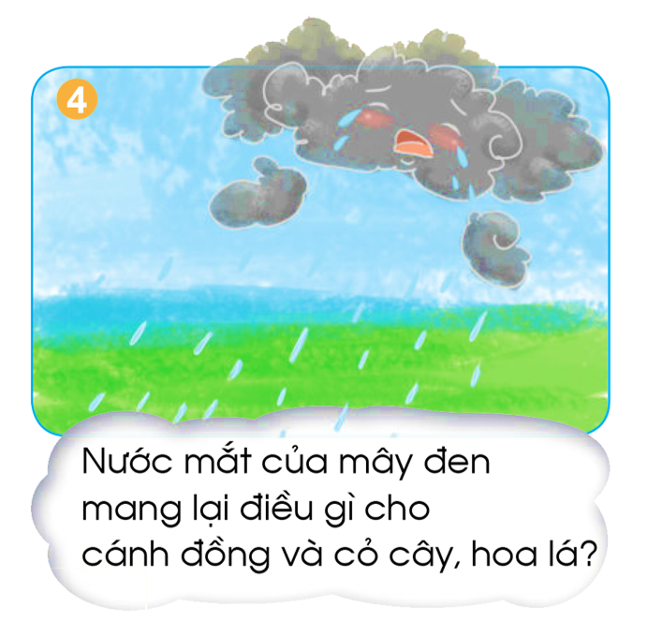
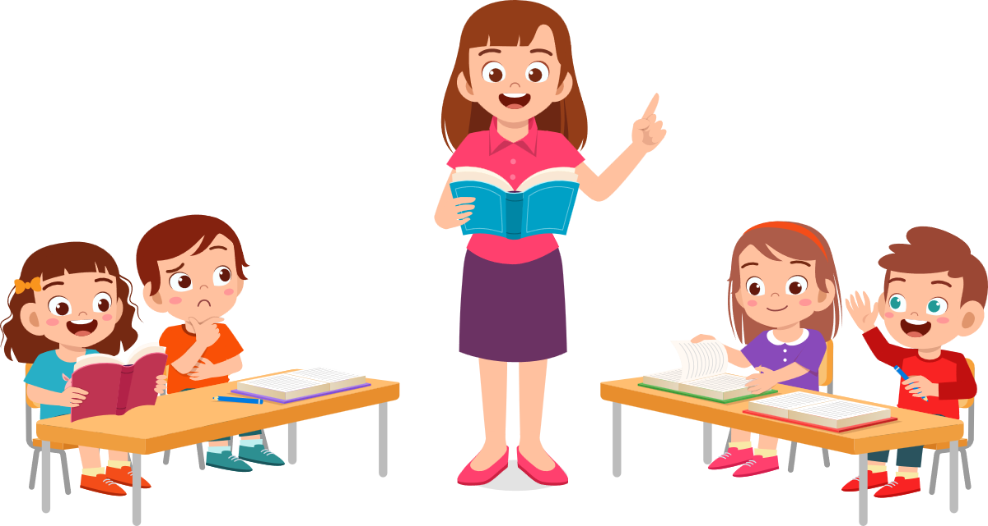
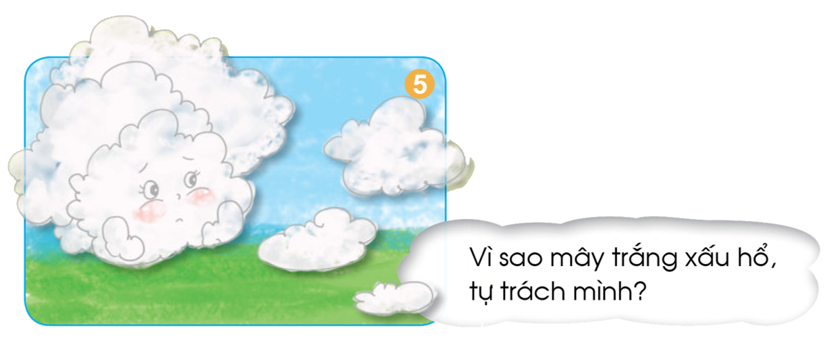
Mây đen và mây trắng
(Nguyễn Văn Thắng)

Slide 4
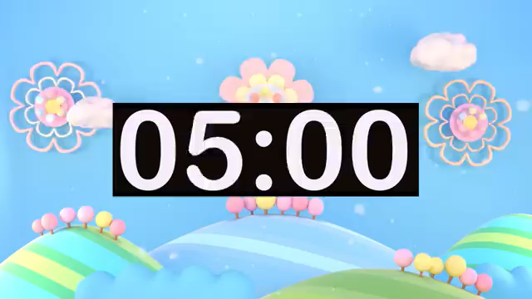

Nói tên các nhân vật trong tranh và thử đoán nội dung câu chuyện.

Slide 5


Slide 6

Mây trắng dè bỉu mây đen: “Nhọ nhẻm, nhọ nhem thế mà cũng gọi là mây. Thật xấu hổ!”.
Mây đen chả nói gì vì còn mãi nhìn xuống cánh đồng hạn hán, nghĩ cách để giúp các bác nông dân.

Slide 7
Mây đen khóc vì thương các bác nông dân, thương cánh đồng khát nước.
Nước mắt của mây đen làm cánh đồng reo vui, cỏ cây, hoa lá bừng tỉnh. Tất cả đều cảm ơn đám mây đen, cảm ơn cơn mưa tốt bụng.

Slide 8
Mây trắng xấu hổ, tự trách mình đã kiêu kì, coi thường mây đen vừa tốt bụng vừa làm được việc có ích.

Slide 9


Slide 10

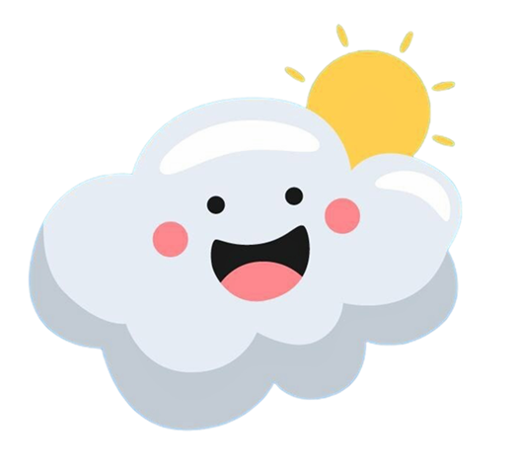
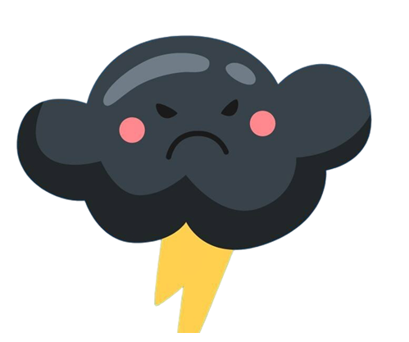


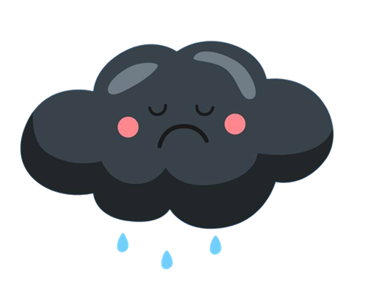

Slide 11

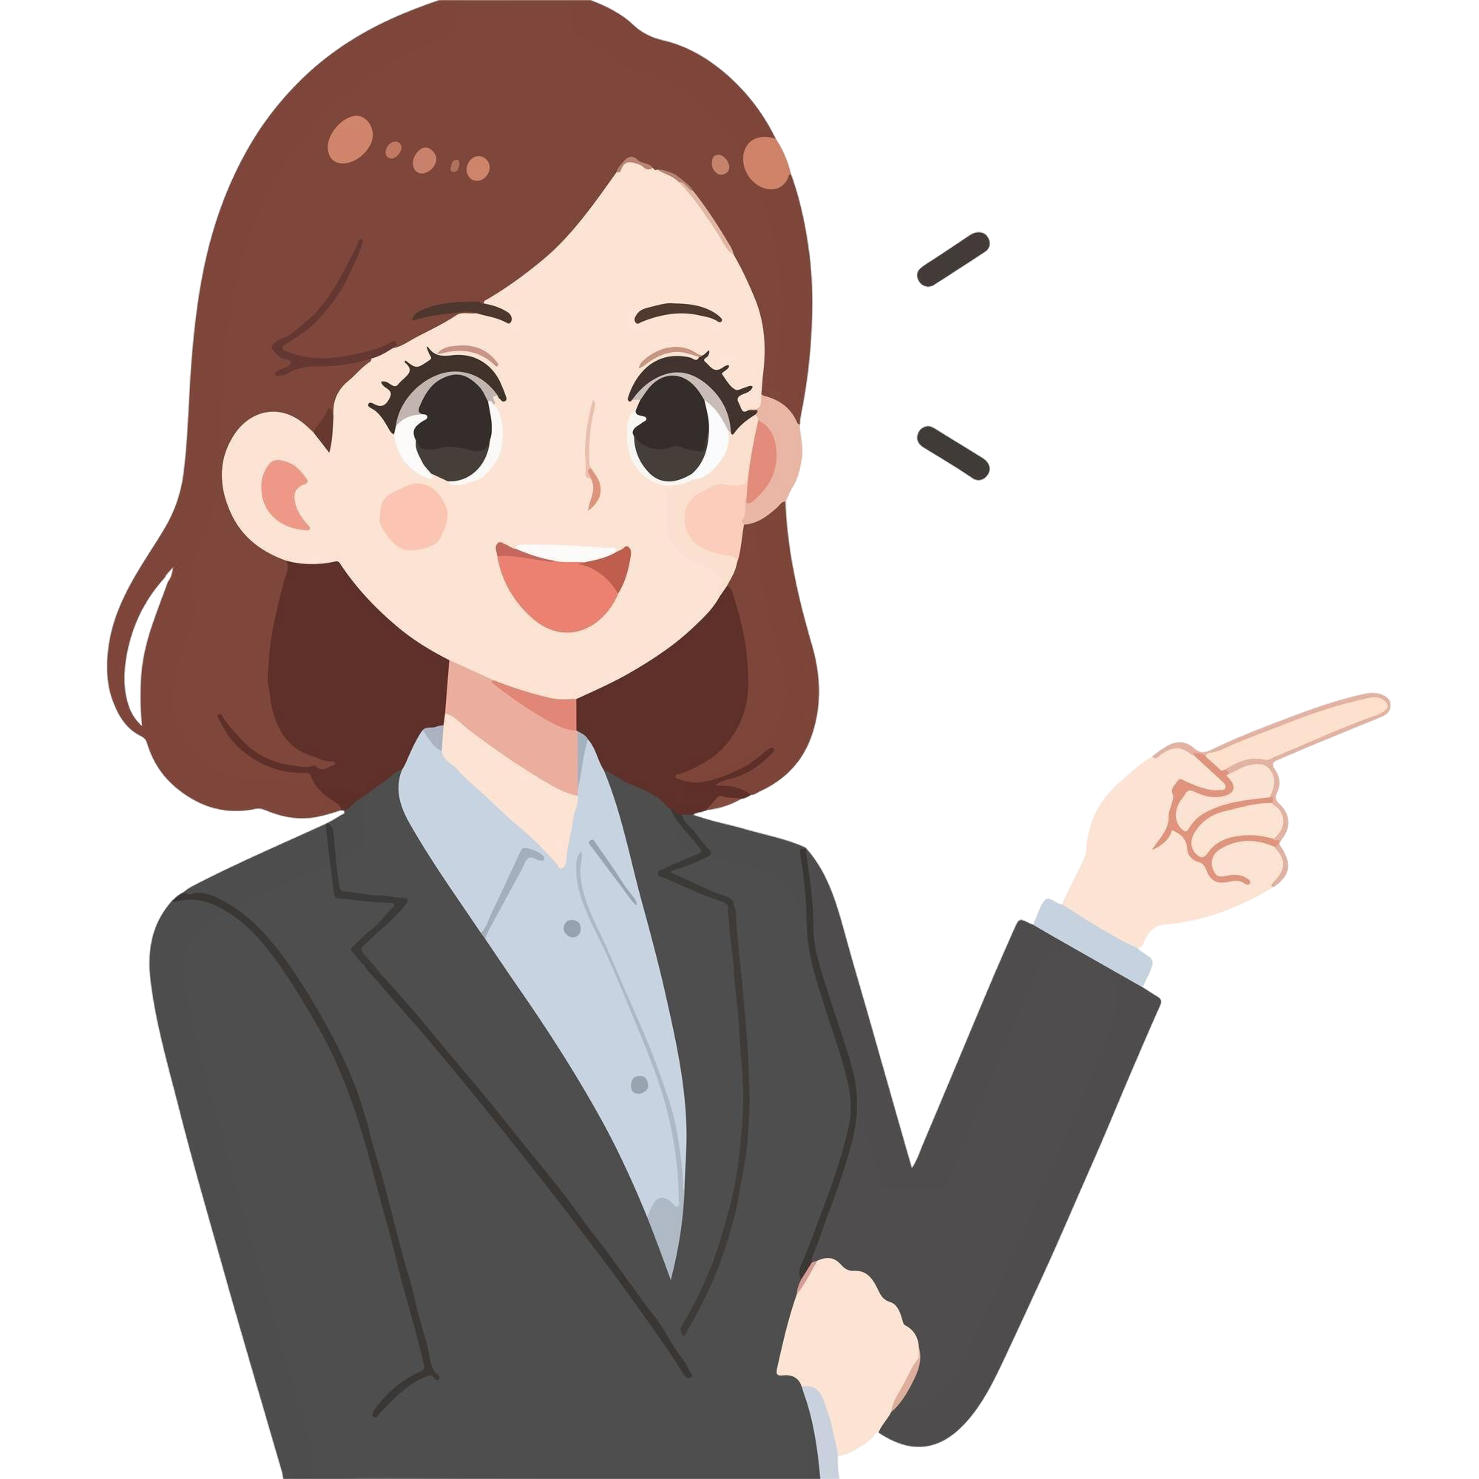
Câu chuyện giúp em hiểu điều gì?

Slide 12
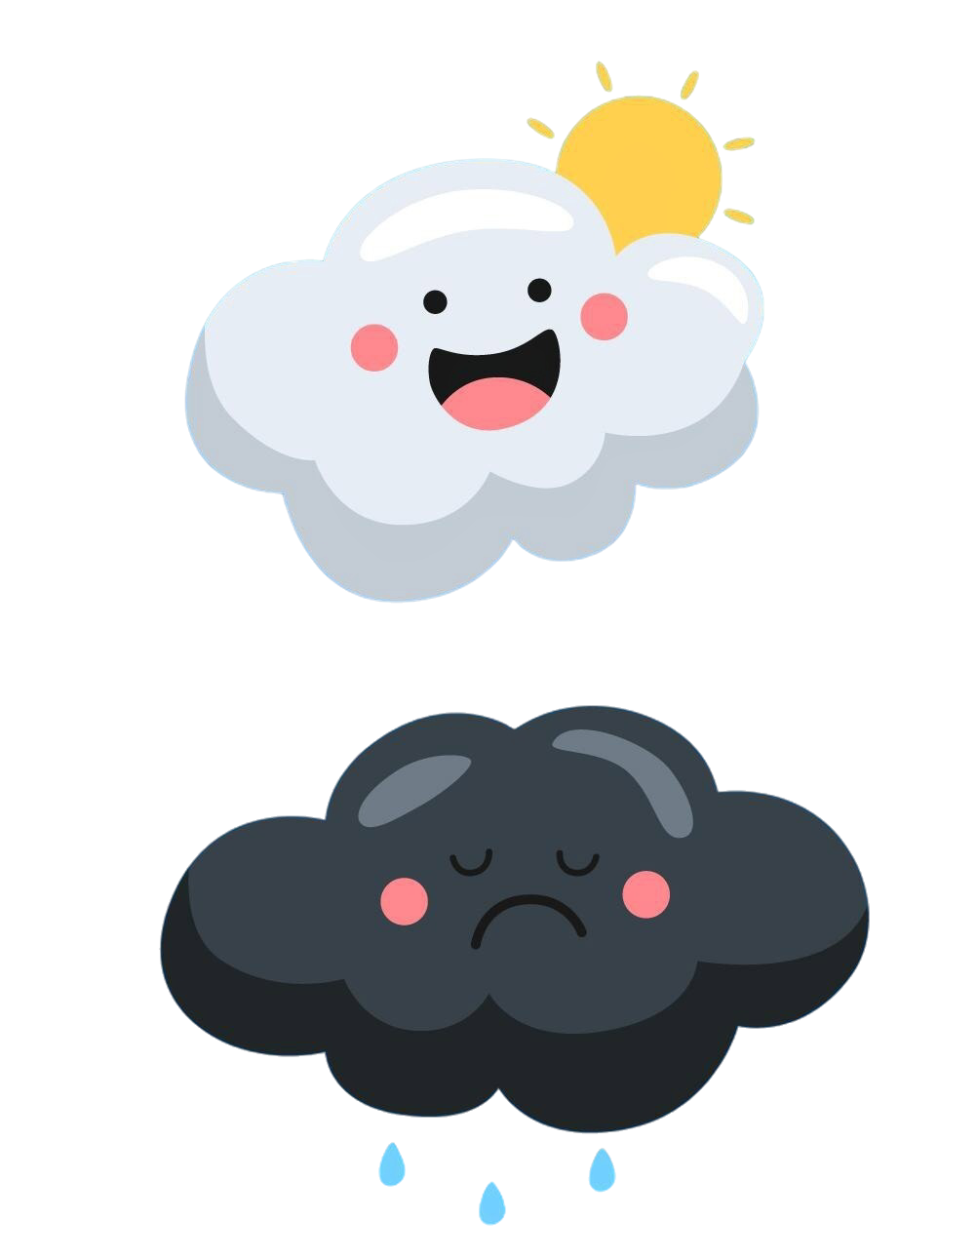
Không nên đánh giá người khác qua vẻ bề ngoài. Giá trị của mỗi người là ở những gì họ làm được.

Slide 13

1
- Về nhà xem lại nội dung đã học và kể lại câu chuyện “Mây đen và mây trắng” cho người thân nghe.
2
- Chuẩn bị bài tiếp theo.

